Slide 1
Применение систем мониторинга событий АСУТП как основы проектов построения “цифровых двойников”
Волков Павел
Директор Центра Компетенции
по управлению операционными рисками

Slide 2




Основной экономический смысл внедрения
«цифровых двойников»
ППР
ОТС
планово-
предупредительные
ремонты
обслуживание
по техническому
состоянию
=
Неоправданно
высокие затраты на
обслуживание
=
Эффективное использование финансовых ресурсов
Переход на ОТС – необходимость, обусловленная экономической целесообразностью
и этот переход
уже начат!
Переход с ППР на ОТС без снижения
надёжности и безопасности

Slide 3
Переход к ОТС
1. Постепенный переход от системы управления производственными активами только по планово-предупредительному виду организации ремонта к организации ремонта по фактическому техническому состоянию с учетом последствий отказа основного технологического оборудования (рисков).
План КР
=
ППР
+
По ТС
2. Переход к комплексному управлению техническим состоянием и целостностью производственных активов с целью оптимизации структуры и объёмов затрат на достижение целевых показателей.
УТСиЦ
=
Капитальный ремонт
Текущий ремонт
Средний ремонт
УТСиЦ
=
Капитальный ремонт
Реконструкция и модернизация

Slide 4
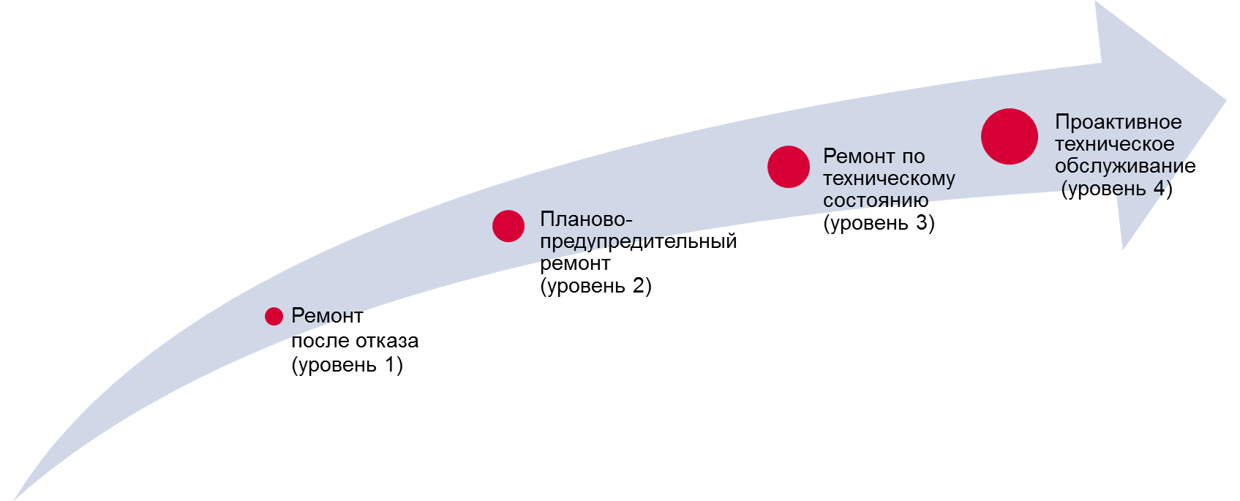
Сравнение моделей технического обслуживания
В 70-90х годах были проведены масштабные исследования механизмов отказа (в 1968 году в американской авиакомпании United Airlines (UAL), в 1973 году в Швеции, в 1982 году в ВМФ США). Оказалось, что только от 8% до 23% отказов соответствует представлению о том, что интенсивность отказов растет с наработкой оборудования. Эти отказы свойственны относительно простым объектам. Что же касается технически сложных объектов, выяснилось, что между вероятностью их отказа и сроком эксплуатации нет или почти нет взаимосвязи. А это от 77% до 92% отказов. Для этих объектов интенсивность отказа, по крайней мере, за пределами интервала приработки, имеет постоянную величину, не изменяющуюся с наработкой.
Smith A. Reliability-Centered Maintenance. NY: McGraw-Hill, Inc., 1993.
Метрики | Уровень 1 | Уровень 2 | Уровень 3 | Уровень 4
Общая эффективность оборудования (OEE) | 58% | 70% | 80% | 91%
% внеплановых простоев | 28% | 18% | 13% | 3%
Бюджет ремонтов (% от восстановительной стоимости ПА) | 13% | 8% | 5% | 2%
Стоимость запасных частей и материалов (% от восстановительной стоимости ПА) | 7% | 4% | 1,6% | 0,6%
Увеличение производительности (%) | -3% | 0% | 1% | 2%
* По материалам Aberdeen Group. The Role of Software in Asset Performance Management. Reduce maintenance cost, downtime and safety incidents 2010
** Восстановительная стоимость (в отличии от остаточной стоимости) – это стоимость замены ПА по текущей рыночной цене

Slide 5
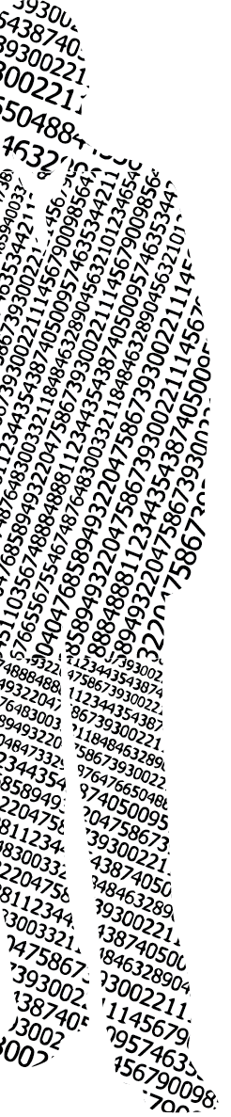

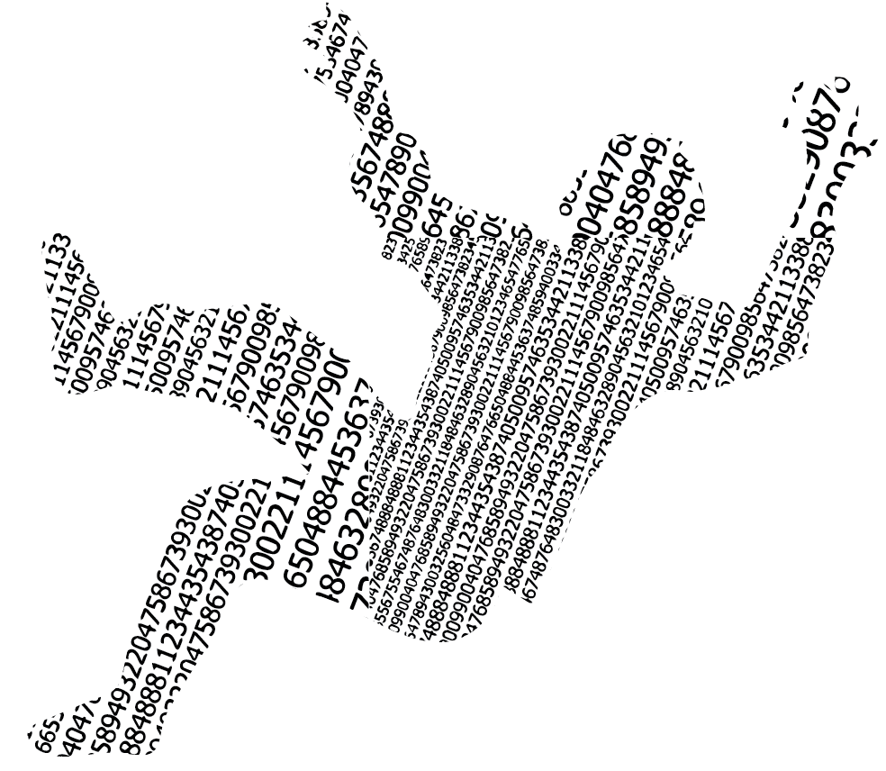

Как связан цифровой двойник с переходом на ОТС?
Для осуществления перехода к обслуживанию по техническому состоянию необходимо построение такой системы контроля состояния объекта, которая эквивалентна созданию цифрового двойника
Цифровой двойник - программный аналог физического устройства, моделирующий внутренние процессы, технические характеристики и поведение реального объекта в условиях воздействий помех и окружающей среды.
Безопасный способ понимания
к каким последствиям может привести критическая ситуация

Slide 6
Методика оценки технического состояния основного технологического оборудования
(утв. Минэнерго РФ 26.07.2017 №676)
О
б
о
р
у
д
о
в
а
н
и
е
Б
л
о
к
п
р
о
г
н
о
з
и
р
о
в
а
н
и
я
Б
л
о
к
о
ц
е
н
к
и
р
и
с
к
о
в
П
а
р
а
м
е
т
р
ы
т
е
х
н
и
ч
е
с
к
о
г
о
Б
а
з
а
д
а
н
н
ы
х
п
а
р
а
м
е
т
р
о
в
У
щ
е
р
б
и
з
-
з
а
п
о
с
л
е
д
с
т
в
и
й
с
о
с
т
о
я
н
и
я
т
е
х
н
и
ч
е
с
к
о
г
о
с
о
с
т
о
я
н
и
я
о
т
к
а
з
а
е
д
и
н
и
ц
ы
о
б
о
р
у
д
о
в
а
н
и
я
Б
л
о
к
о
ц
е
н
к
и
т
е
х
н
и
ч
е
с
к
о
г
о
с
о
с
т
о
я
н
и
я
У
щ
е
р
б
и
з
-
з
а
о
т
к
а
з
а
п
о
Р
и
с
к
и
з
-
з
а
о
т
к
а
з
а
ф
у
н
к
ц
и
о
н
а
л
ь
н
о
м
у
у
з
л
у
ф
у
н
к
ц
и
о
н
а
л
ь
н
о
г
о
у
з
л
а
я
П
р
а
в
и
л
а
и
а
л
г
о
р
и
т
м
ы
П
р
о
г
н
о
з
д
о
с
т
и
ж
е
н
и
я
и
п
р
е
д
е
л
ь
н
о
г
о
з
н
а
ч
е
н
и
я
и
н
о
б
р
а
б
о
т
к
и
д
а
н
н
ы
х
к
я
п
а
р
а
м
е
т
р
а
т
е
х
н
и
ч
е
с
к
о
г
о
У
щ
е
р
б
и
з
-
з
а
о
т
к
а
з
а
п
о
Р
и
с
к
и
з
-
з
а
о
т
к
а
з
а
п
о
е
д
и
н
и
ц
е
н
о
я
е
т
и
с
о
с
т
о
я
н
и
я
е
д
и
н
и
ц
е
о
б
о
р
у
д
о
в
а
н
и
я
о
б
о
р
у
д
о
в
а
н
и
я
ц
с
н
о
а
о
с
в
и
о
о
к
г
д
И
Т
С
ф
у
н
к
ц
и
о
н
а
л
ь
н
о
г
о
у
з
л
а
и
о
у
д
к
р
Б
л
о
к
о
ц
е
н
к
и
с
т
о
и
м
о
с
т
и
в
л
а
д
е
н
и
я
о
с
о
т
е
б
е
ч
о
М
и
н
х
е
В
е
р
о
я
т
н
о
с
т
ь
о
т
к
а
з
а
п
о
С
т
о
и
м
о
с
т
ь
в
о
с
с
т
а
н
о
в
л
е
н
и
я
т
И
Т
С
е
д
и
н
и
ц
ы
о
б
о
р
у
д
о
в
а
н
и
я
ф
у
н
к
ц
и
о
н
а
л
ь
н
о
м
у
у
з
л
у
ф
у
н
к
ц
и
о
н
а
л
ь
н
о
г
о
у
з
л
а
Р
а
н
ж
и
р
о
в
а
н
и
е
о
б
о
р
у
д
о
в
а
н
и
я
В
е
р
о
я
т
н
о
с
т
ь
о
т
к
а
з
а
п
о
С
т
о
и
м
о
с
т
ь
з
а
м
е
н
ы
Г
р
а
ф
и
к
п
р
о
в
е
д
е
н
и
я
п
о
И
Т
С
е
д
и
н
и
ц
е
о
б
о
р
у
д
о
в
а
н
и
я
ф
у
н
к
ц
и
о
н
а
л
ь
н
о
г
о
у
з
л
а
т
е
х
н
и
ч
е
с
к
и
х
в
о
з
д
е
й
с
т
в
и
й
Д
о
х
о
д
ы
(
э
л
е
к
т
р
о
э
н
е
р
г
и
я
,
Э
к
с
п
л
у
а
т
а
ц
и
о
н
н
ы
е
з
а
т
р
а
т
ы
С
ц
е
н
а
р
и
й
п
р
о
в
е
д
е
н
и
я
Б
л
о
к
о
п
т
и
м
и
з
а
ц
и
и
м
о
щ
н
о
с
т
ь
,
т
е
п
л
о
)
т
е
х
н
и
ч
е
с
к
и
х
в
о
з
д
е
й
с
т
в
и
й
Р
а
с
ч
ё
т
п
о
к
а
з
а
т
е
л
е
й
Р
е
м
о
н
т
(
Т
Р
,
С
Р
,
К
Р
)
э
к
о
н
о
м
и
ч
е
с
к
о
й
э
ф
ф
е
к
т
и
в
н
о
с
т
и
Т
П
и
Р
в
о
з
В
и
д
т
е
х
н
и
ч
е
с
к
о
г
о
П
р
о
г
р
а
м
м
а
р
е
м
о
н
т
о
в
и
Т
О
о
б
д
е
й
с
т
в
и
я
н
а
е
д
и
н
и
ц
у
В
ы
в
о
д
и
з
э
к
с
п
л
у
а
т
а
ц
и
и
о
р
у
д
о
в
а
н
и
я
и
с
р
о
к
и
П
р
о
г
р
а
м
м
а
Т
П
и
Р
п
р
о
в
е
д
е
н
и
я
Приложение 10. Схема принятия решения о виде технологического воздействия на основное технологическое оборудование

Slide 7


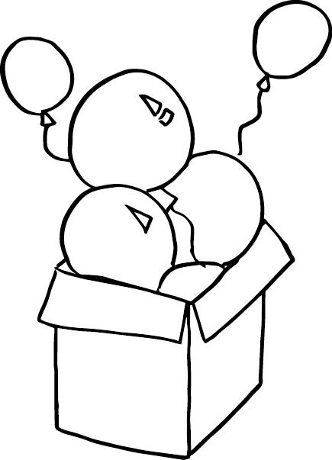
Ограничения обучения на исторических данных
История аварий и отказов не содержит все возможные причины и сценарии развития негативных событий, но способность ЦД спрогнозировать их все является абсолютно необходимым условием признания его адекватным реальной системе.
!
Нет никакой гарантии, что сделав ЦД на основе всей истории работы системы мы не столкнемся в будущем с ранее не случавшимися авариями

Slide 8
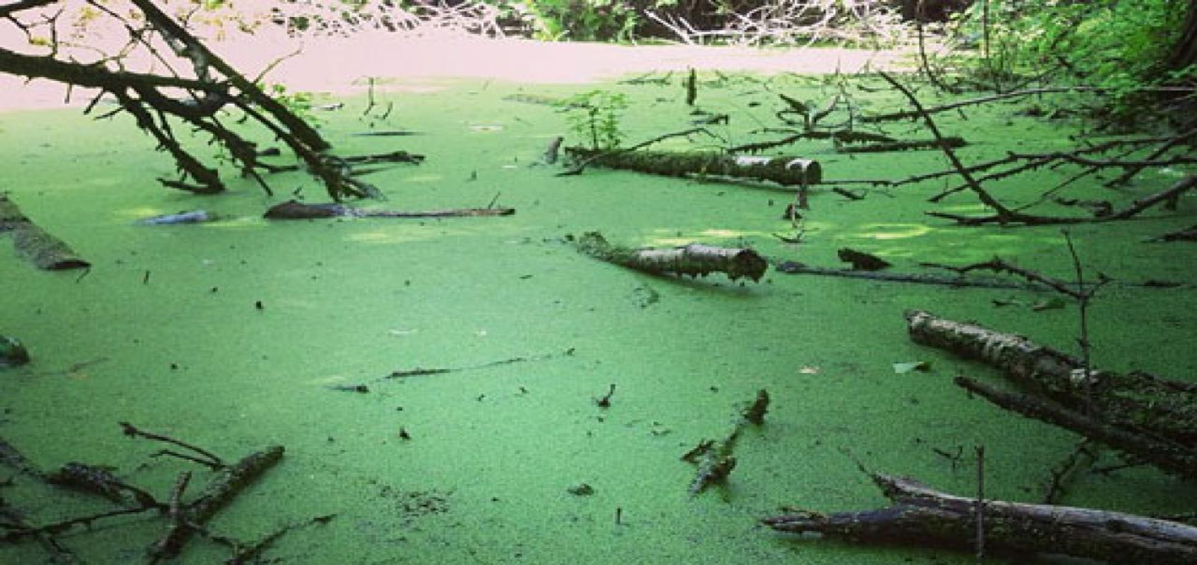
Ограничения полноты данных
Создание «озёр данных», как основы для ЦД, часто опирается на ложную посылку, что «если всё собрать, то обязательно можно будет как-то найти в этом ответы на интересующие вопросы»
Чаще всего итогом такого подхода является «болото данных» – огромные затраты на сбор и хранение данных, из которых невозможно получить требуемый прогноз, т.к. требуемые первичные параметры вообще не регистрируются

Slide 9

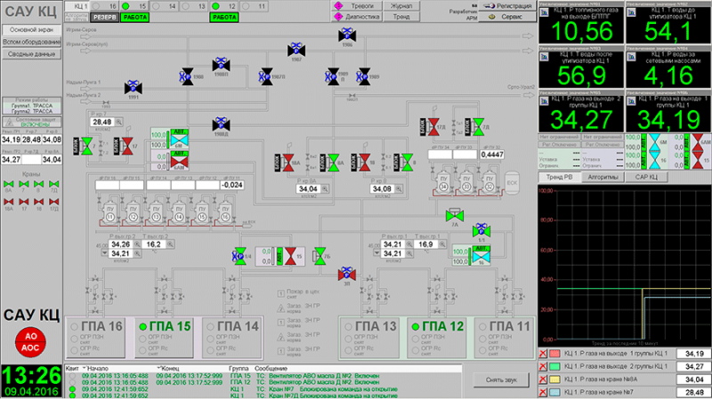

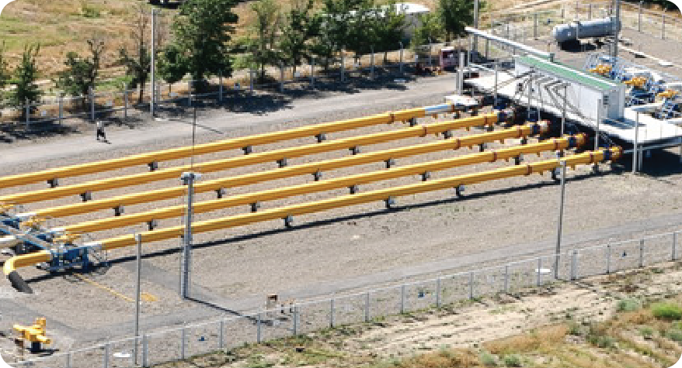
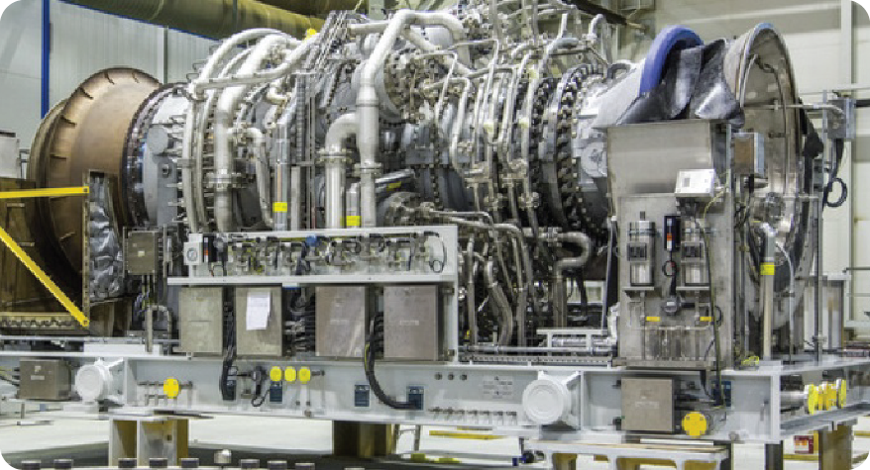
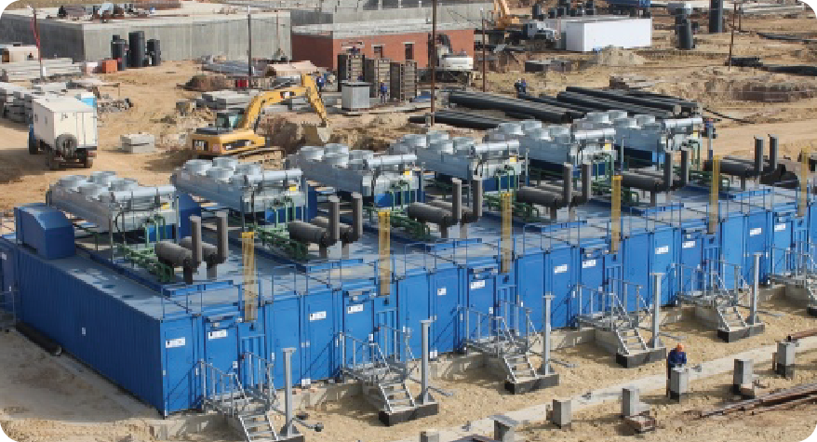
Как ответить на вопрос о полноте данных
для озера данных?
Управление
АСУТП КЦ
Модель, связывающая события АСУТП
с регистрируемыми параметрами ТП
и работой контуров САУ, позволяет ответить на вопрос о полноте данных
Измерение
Работа САУ
САУ ГИС
САУ ГПА
САУ УПГТ

Slide 10
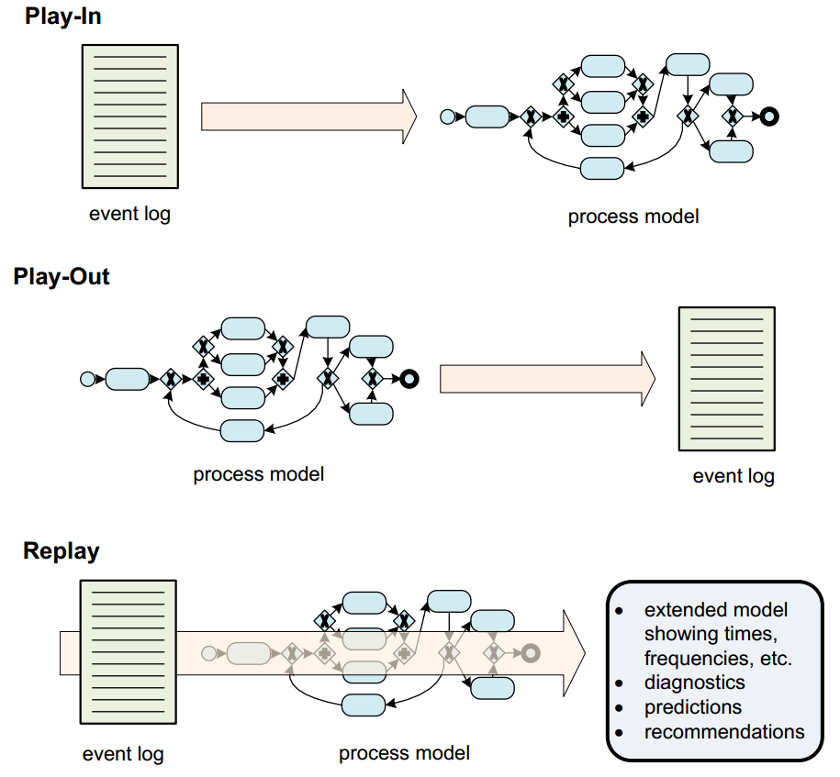
Как строится модель процесса
Реконструкция модели
по событиям АСУТП
Проверка модели на способность сформировать известные события
Воспроизведение наблюдаемых событий в рамках модели для проверки полноты модели
Приведено по: Wil van der Aalst, Process Mining, 2016

Slide 11
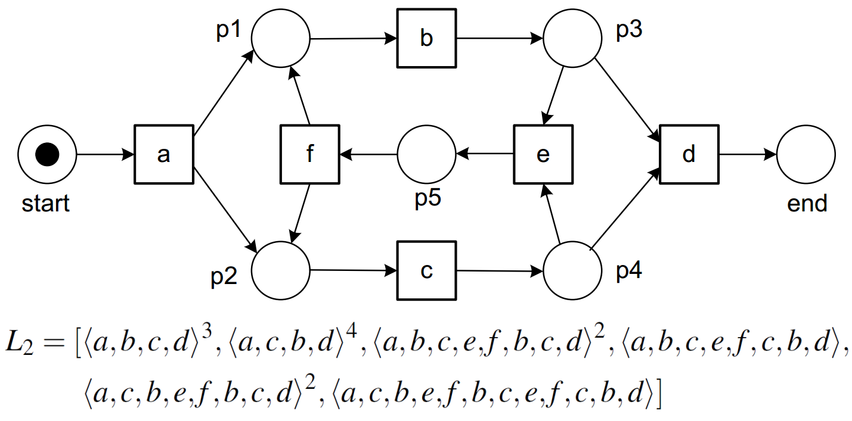
Модель процесса в виде сети Петри
Приведено по: Wil van der Aalst, Process Mining, 2016

Slide 12

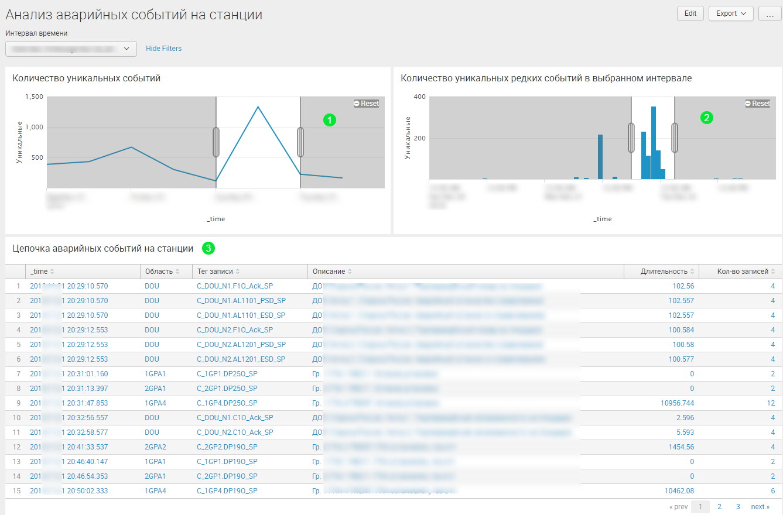
Как обнаружить «серые зоны»?
Серые зоны обнаруживаются по невозможности обнаружить предикторы известных аварийных ситуаций

Slide 13




Как устроены системы мониторинга событий АСУТП
Централизованные модели
Машинного обучения
и справочники
Децентрализованное, распределённое хранилище событий
Полностью децентрализованные системы, которые не предполагают консолидацию информации в одном месте, а оптимизированы под параллельный анализ неструктурированной информации, хранимой в непосредственной близости от места измерения.

Slide 14
Итого
Цифровые двойники способны стать основой перехода на ОТС
Бесполезно «собирать всё» в озеро данных, т.к. это порождает болото данных
При моделировании по историческим данных нет возможности учесть ранее не возникавшие отказы
Минимальным требованием к ЦД является его способность предсказать все известные отказы
Экономически эффективное внедрение ЦД не возможно без предваряющего этот проект создания системы мониторинга событий АСУТП, с помощью которой определяется и поддерживается в актуальном стоянии состав информации, входящей в ЦД.

Slide 15

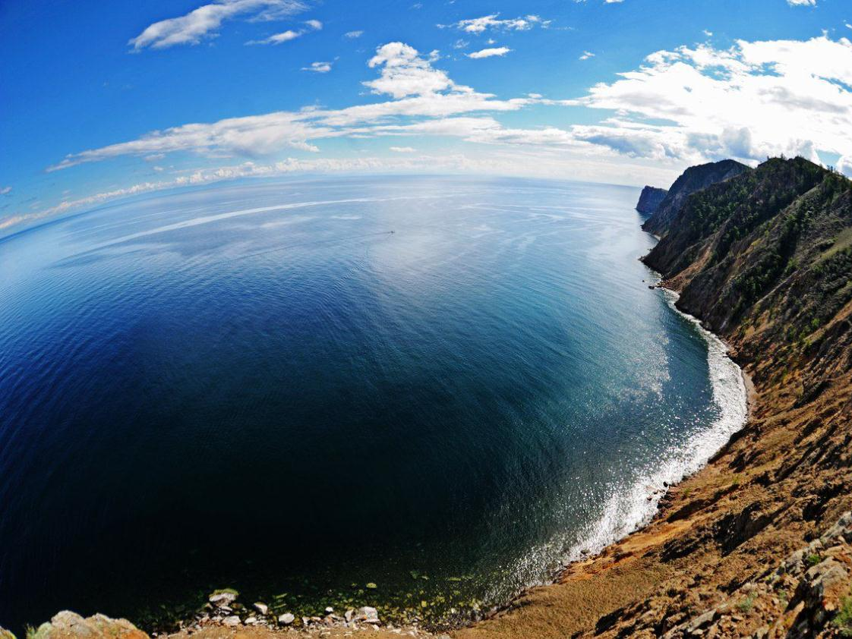

мы помогаем сделать
будущее безопасным

